Slide 1
关于webpack你应该知道的一切
——主讲人：韩波

Slide 2
Webpack是什么？
模块打包器
构建自己的项目工程
1.代码转换：TypeScript 转义为Javascript，scss,less 编译为css
2.文件优化：压缩js，css，html，压缩合并图片
3.代码分割：提取多个页面中的公共代码(splitChunks)，提取首屏不需要执行部分的代码让其异步加载(懒加载)
4.模块合并：在采用模块化的项目中有多个模块和文件，需要构建功能的模块分类合并成一个文件
5.自动刷新：监听本地源代码的变化，自动重新构建、刷新浏览器
6.代码校验：在代码被提交到仓库钱需要校验代码是否符合规范，以及单元测试是否通过
7.自动发布：更新代码后，自动构建出显示步伐代码并传输给发布系统

Slide 3
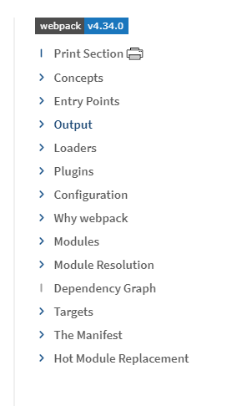
主要知识点
模块打包器
构建自己的项目工程
Mode：模式
Entry：入口
Output：出口
Loader
Plugins：插件
Devtool：控制sourcemap模式
Optimization：优化

Slide 4
四个核心概念
Mode:development
Mode:production<压缩代码
Entry
Output
Loader
Plugins
Entry有多少个，最终会分割成几个chunk
在入口配置vendor，可以code spliting，将公共的复用代码最终抽取成一个chunk，单独打包出来
Output，对输入的js，加入 contenthash标示，让浏览器缓存文件，区别版本

Slide 5
转换器——Loader
文件加载器，能处理资源文件
file-loader 解析文件
url-loader 将小图片转化为base64格式
style-loader 将css挂摘到js上
css-loader 编译css
less-loader 分析less文件，把less转化为css
sass-loader 分析sass文件，把sass转化为css
postcss-loader 给浏览器加前缀 –webkit-, -ms, -o, -moz
Autoprefixer 加前缀
Loader：“css-loader”，
options: {
importLoaders: 2, // 在css-loader 前应用的loader的数量
}

Slide 6
扩展器——plugin
在webpack运行的生命周期中会广播出许多时间，plugin可以监听这些事件
Html-webpack-plugin 在打包结束后，自动生成一个html
Clean-wepack-plugin 自动清除上一次打包的dist文件

Slide 7
与babel7,与react的结合
@babel/core babel核心模块
@babel/cli babel命令行
@babel/preset-env 解析es6，es2017，es2018等最新语法
@babel/preset-react解析jsx语法
babel-loader babel与webpack 的结合
@babel/plugin-syntax-dynamic-import 支持import 懒加载
解析react-loadable的按序加载，附带code spliting功能
有些浏览器里没有对应的api，引用@babel/polyfill 兼容低版本浏览器
需要安装@babel/polyfill，但是全部引入导致体积过大，在@babel/preset-env有配置“useBuiltIns”: “usage” 按需加载polyfill

Slide 8
题外话
@babel/polyfill 和 @babel/plugin-transform-runtime
@baebl/polyfill 会全局注册promise，set，map等浏览器内置函数
@babel/plugin-transform-runtime 是polyfill的局部使用，制造一个沙盒环境，不造成全局污染
在babel7中，@babel/preset-env内置了polyfill，用“useBuiltIns”: ‘usage’实现按需加载，适合在应用项目中使用（在最新的@babel/preset-env中需要配置codejs@3。下载之）
而@babel/plugin-transform-runtime 则适合自己开源的项目中使用
Core-js

Slide 9
Dev-server以及热更新
devServer: {
contentBase: ‘./dist’,
open: true,
port: 8082,
…
}
devServer: {
hot: true
…
}
热更新
new webpack.HotModuleReplacementPlugin()
React-hot-loader
可以在修改state后不刷新整个页面

Slide 10
其他配置
resolve：解析配置，为了给所有文件后缀省掉js.jsx json
alias ：让webpack在搜索的时候直接去指定的路径进行查找，节省搜索的时间,
查找module 的话从这里开始查找
resolve: {
extensions: [“.js”, “.json”, “jsx”],
modules: [path.resolve(__dirname, “src”), path.resolve(__dirname, “node_modules”)]
alias: {
component: path.resolve(__dirname, ‘./src/component’)
}
}

Slide 11
其他配置：Eslint的配合
Eslint
Babel-eslint 与babel的结合
Eslint-loader 与webpack的结合
在 npx eslint –init 初始化并下载所需要的包
一般和git结合，在commit时检测是否出错

Slide 12
打包分析工具：webpack-bundle-analyzer
Cnpm I webpack-bundle-analyzer
new BundleAnalyzerPlugin({
analyzerMode: ‘server’,
analyzerHots: ‘127.0.0.1’,
analyzerPort: 9991,
})

Slide 13
mode
https://webpack.js.org/configuration/mode/
Mode: ‘development’
Mode: ‘production’
Nom I webpack-merge -D

Slide 14
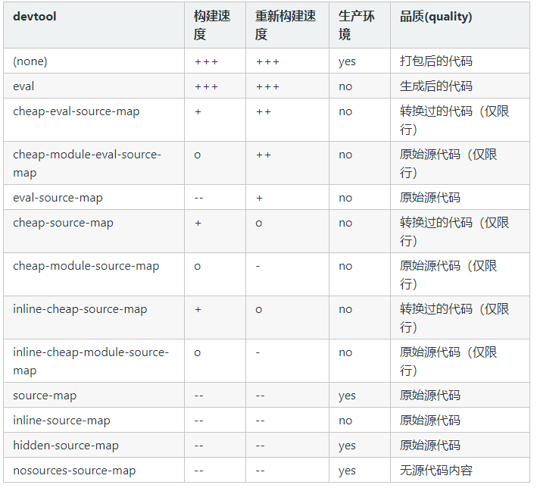
devtool
development: cheap-module-eval-source-map
production: cheap-module-source-map

Slide 15
优化策略
tree shaking 摇树 删除无用代码
Css代码分离
Css压缩
Js压缩
code splitting 优化首屏加载时间，不然一个文件体积过大
dns-prefetch,preload 预请求必要的资源，加快首屏渲染
prerender，极大加快首屏渲染速度
提取公共代码，打包成一个chunk
每个chunk有对应的chunkhash，每个文件对应的contenthash，方便浏览器区别缓存
善用hash 做持久化缓存

Slide 16
Tree shaking 摇树
在devconfig中的optimization加
usedExports: true
简单来说就是把你代码中 “未使用的代码“ 删除掉
配合 package.json 的 sideEffects 属性
{
“name”： ‘test’,
“sideEffects”: [“*.css”] // 对 所有的css文件 不适用tree shaking，如果是false，就是都要使用tree shaking
}

Slide 17
Css分离和Css压缩与偶
Css代码分离 mini-css-extract-plugin（一般在线上环境使用这个插件，因为在开发环境中不支持HMR）
Css压缩 optimize-css-assets-webpack-plugin
(老的的uglifyjs-text-webpack-plugin)
CSS压缩需要在optimization 的minimizer 配置，但是如果配置的话会覆盖默认配置，本来默认配置中js有做压缩，所以需要下载个压缩js的插件
Uglifyjs-webpack-plugin
还有一种方法在plugin中引用optimize-css-assets-webpack-plugin 不用再去下载uglifyjs-webpack-plugin

Slide 18
Js压缩
new UglifyJsPlugin({
cache: true,
parallel: true,
sourceMap: false,
uglifyOptions: {
warnings: false,
output: {
comments: false,
beautify: false
},
compressor: {
sequences: true,
drop_debugger: true,
drop_console: true
}
}
}),

Slide 19
使用长期缓存
chunks: 'async',
minSize: 30000,
maxSize: 0,
minChunks: 1,
maxAsyncRequests: 5,
maxInitialRequests: 3,
automaticNameDelimiter: '~',
name: true,
cacheGroups: {
vendors: {
test: /[\\/]node_modules[\\/]/,
priority: -10
},
default: {
minChunks: 2,
priority: -20,
reuseExistingChunk: true
}
}
Webpack 在入口chunk 中，包含了其运行时的引导代码：runtime，以及伴随的manifest数据，runtime是用来管理模块交互的一小片段代码。当你将代码分割成多个文件时，这段代码包含了chunk id和模块文件之间的映射，包含浏览器中的一家在模块的链接，以及懒加载模块的执行逻辑

Slide 20
使用长期缓存
1. 文件名输出
缓存包（bundle）,通过更改包名称来区别版本，将文件名替换成[name].[chunkname].js
[hash]替换：可以用于在文件名中包含一个构建相关的hash
[chunkhash]替换：在文件名中包含一个chunk想干的hash，比[hash]替换更好；
[contenthash]替换: 会根据资源的内容添加一个唯一的hash，当资源内容不变时，[contenthash]就不会变
2.提取第三方库和样板代码
将 bundle 拆分成程序代码（app）,第三方库代码（vendor）和运行时代码（runtime）
splitChunks: { chunks: ‘all’, } 当第三方库代码大于30kb时，webpack会自动提取vendor代码，并且如果你在路由层面使用了代码分割的话，他也能提取公共代码

Slide 21
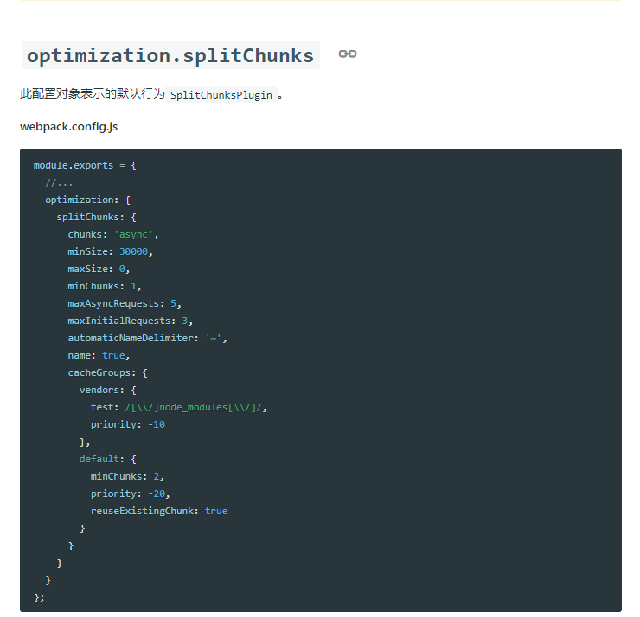
代码分离
1.源码
2.Vendor源码依赖的第三方代码
常见的代码分离方式有三种
1.在入口entry中写，
2.防止重复：使用splitChunksPlugins 去重和分离chunk
3.动态导入：通过模块中的内联函数调用分离代码
splitChunks: {
chunks: “all“
}

Slide 22
持久化缓存方案
为什么用hash
版本跟换，页面内容修改，用户看到的被缓存到浏览器中，看到的还是原来的
通过hash，生成不同hash值，浏览器加载新的 文件
但是用hash的话，一发版所有的文件都要重新请求一次
如果让静态资源长期缓存，而修改的文件局部刷新
Chunkhash
Chunkhash基于webpack入口定义的每个条目都有自己的哈希值。如果入口点的更改，想对应的hash将更改
Hash 代表的是整个项目打包进程的hash值 项目一变动，hash就变化
Chunkhash 代表的是chunk的hash值，chunk就是模块的意思，模块一动，chunkhash随之而动
因为css是导入到js中的，如果js改变，css不变，chunkhash也会变化，怎么做到当两者的独立呢，两种方法，比较优且简单的是，在minicssExtractPlugin中配置[contenthash]，两者分离

Slide 23
持久化缓存方案
Hash：一build就改动
Chunhash：不同的入口
Contenthash：文件的内容
对图片字体音视媒体如何做缓存呢，用file-loader 来完成，生产的对应的文件hash值也就是由对应的file-loader 来计算

Slide 24
预取/预加载模块(prefetch/preload module)
作用：先加载页面需要的，而异步操作等浏览器进程闲置的时候再会去加载
Import(/* webpackPrefetch: true */ ‘LoginModal’)

Slide 25
删除html中的无用代码
杀掉html中没有的代码
new HtmlWebpackPlugin({
template: ‘./src/index.html’,
minify: {
removeComments: true, // 删除注释
collapseWhitespace: true, // 删除空白区域
removeRedundantAttributes: true, // 删除多余的属性
removeComments: true, // 移除注释
collapseBooleanAttributes: true // 省略只有 Boolean 值的属性，例如readonly
…
}
})

Slide 26
dll
作用：在第一次打包时，把第三方模块单独打包成一个文件vendors.dll.js。之后在打包就可以直接从vendors.dll.js中引入之前打包好的第三方模块，速度就会变快
Npm I add-asset-html-webpack-plugin -D
1.创建webapck.dll.js 文件 （创建library暴露到全局）
2.生产第三方库的dll文件以及与源码中要用库的对应关系的manifest.json文件
3.在webpack.config.js中用add-asset-html-webpack-plugin 将文件挂摘到html上,并用webpack.DllReferencePlugin 分析第三方模块是否在dll文件中，如果是就不用node_module中打包了

Slide 27
优化：Happypack多线程打包
PWA优化策略 work-webpack-plugin

Slide 28
其他配置
Image-webpack-loader 图片过大时压缩
Performance: {
hints: false
}
而webpack4.0 默认也进行了js代码压缩，所以uglify-webpack-plugin也基本用不上了

Slide 29
Webpack+babel+react 的开发配置和生产优化大致就这么多
从配置webpack到哭泣
下一期讲 Webpack+babe+react全家桶+nginx React 组件化开发及nginx部署
下下期 如果写一个组件以及发布到npm上
下下下期 关于TypeScript 你应该知道的一切

Slide 30
Babel babel-cli 命令行里执行babel命令 babel-core babel核心 babel-runtime babel-register 改写require命令，每当使用require加载.js、.jsx、.es、.es6后缀名的文件，就会先用babel进行转码 babel-node babel和node的结合 babe-polyfill babel-loader 和webpack结合插件 rollup-plugin-babel 和rollup结合的插件 babel-preset-env 等价于latest，也等价于es2015+es2016+2017

